Slide 1
UNIVERSIDADE FEDERAL DE PELOTAS
Especialização em Saúde da Família
Melhoria da atenção à saúde dos usuários com hipertensão arterial sistêmica e/ou diabetes mellitus na UBS Lagoa de Velhos, Lagoa de Velhos, RN
Porfirio Rodriguez Lopez
Orientadora: Suyane de Souza Lemos

Slide 2
Introdução
Lagoa de velhos, município no estado do RN
fundado 11 de maio de 1963, localizada na microrregião da Borborema potiguar.
População de 2975 habitantes.
No início da intervenção, a estimativa do número de hipertensos e/ou diabéticos com 20 anos ou mais residentes na área foi de 616 e 176 usuários respectivamente e tinha registrado somente 246 hipertensos e 70 diabéticos, atingindo uma cobertura de 40% para os dois.

Slide 3
A hipertensão arterial (HA) é a mais frequente das doenças crônicas não transmissíveis (DCNT) e o principal fator de risco para complicações cardiovasculares como acidente vascular cerebral e infarto agudo do miocárdio, além da doença renal crônica terminal.
A prevalência do diabetes mellitus (DM) vem crescendo mundialmente, configurando-se atualmente como uma epidemia resultante, em grande parte, do envelhecimento da população, contudo, o sedentarismo, a alimentação inadequada e o aumento da obesidade também são responsáveis pela expansão global do diabetes.

Slide 4
Objetivo Geral
Melhorar a atenção à saúde dos usuários com hipertensão e diabetes na UBS Lagoa dos Velhos, Lagoa dos Velhos, RN.

Slide 5
Objetivos específicos
1. Ampliar a cobertura a hipertensos e/ou diabéticos.
2. Melhorar a qualidade da atenção a hipertensos e/ou diabéticos.
3. Melhorar a adesão de hipertensos e/ou diabéticos ao programa.
4. Melhorar o registro das informações.
5. Mapear hipertensos e diabéticos de risco para doença cardiovascular.
6. Promover a saúde de hipertensos e diabéticos.

Slide 6
Metodologia
Cobertura
Qualidade
Adesão
Registro
Mapeamento
Promoção
Monitoramento e avaliação
Organização e gestão do serviço
Engajamento público
Qualidade da prática clínica
As ações foram planejadas para serem executadas no período de 16 semanas.

Slide 7
Logística
Para realizar a intervenção, adotou-se o Caderno de atenção básica número 36 (Diabetes Mellitus) e 37 (Hipertensão Arterial) do Ministério da Saúde (BRASIL, 2013). Utilizou-se a ficha espelho e a planilha de coleta de dados disponibilizada pelo curso.

Slide 8
Resultados
Para melhor compreensão será apresentada a seguinte sequência:
OBJETIVOS
METAS
RESULTADO PARA CADA META PREVISTA
Mudança no planejamento:
Ações executadas pelo período de 12 semanas.

Slide 9
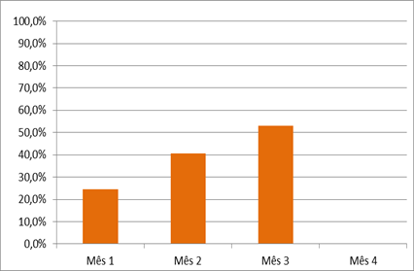
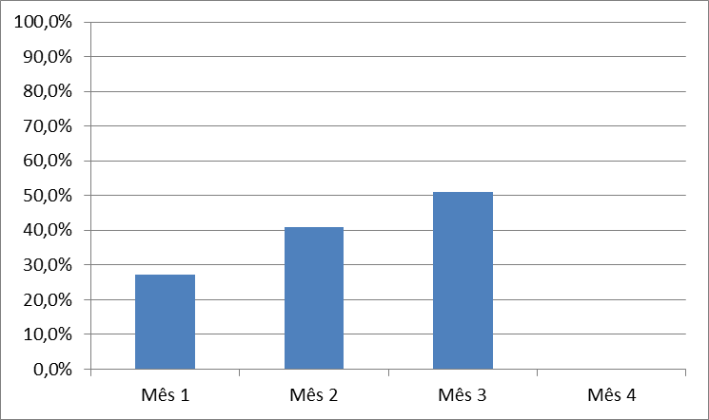
Objetivo 1: Ampliar a cobertura de hipertensos e/ou diabéticos
Meta 1.1:Cadastrar 66% dos hipertensos e 68% dos diabéticos
Alcançamos no final da intervenção um total de 326 hipertensos e 90 diabéticos que representam 52,9% e 51,1% respectivamente.

Slide 10
Objetivo 2: Objetivo: Melhorar a qualidade da atenção a hipertensos e/ou diabéticos
Meta 2.1: Realizar exame clínico apropriado em 100% dos hipertensos e/ou diabéticos em dia.
Resultado:
Foram avaliados 100% dos (326) HA e (90) DM cadastrados na intervenção com exame clínico de acordo com o protocolo pelo médico da ESF nas consultas agendadas

Slide 11
Objetivo 3: Melhorar a qualidade da atenção a hipertensos e/ou diabéticos.
Meta 3.1: Garantir a 100% dos hipertensos e/ou diabéticos a realização de exames complementares em dia
Resultado:
Durante os três meses foram avaliados 100% dos (326) HA e (90) DM cadastrados na intervenção com exames complementares de acordo com o protocolo

Slide 12
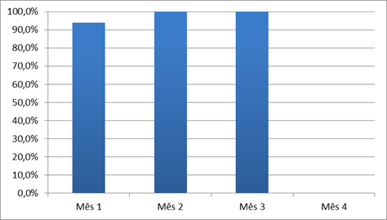
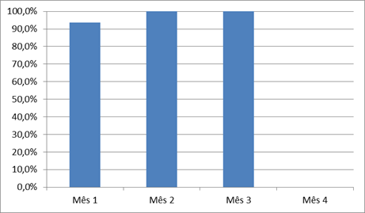
Objetivo 4: Melhorar a qualidade da atenção a hipertensos e/ou diabéticos.
Meta 4.1: Priorizar a prescrição de medicamentos da farmácia popular para 100% dos hipertensos e/ou diabéticos.
Durante a intervenção 100% dos usuários tiveram acesso à medicamentos da farmácia popular/Hiperdia que correspondem 326 HÁ e 90 DM

Slide 13
Objetivo 5: Melhorar a qualidade da atenção a hipertensos e/ou diabéticos
Meta 5.1: Realizar avaliação da necessidade de atendimento odontológico em 100% dos hipertensos e/ou diabéticos
Resultado:
Durante a intervenção o 100% dos hipertensos e diabéticos,326 e 90 respectivamente tiveram avaliação da necessidade de atendimento odontológico

Slide 14
Objetivo 6: Melhorar a adesão de hipertensos e/ou diabéticos ao programa
Meta 6.1: Buscar 100% dos hipertensos e/ou diabéticos faltosos às consultas na unidade
Resultado:
No primeiro mês, tivemos 13 usuários faltosos à consulta com busca ativa por os ACS as quais foram agendadas na mesma semana. Já nos meses dois e três só tivemos um usuário faltoso à consulta com busca ativa.

Slide 15
Objetivo 7: Melhorar o registro das informações.
Meta 7.1: Manter ficha de acompanhamento de 100% dos hipertensos e/ou diabéticos cadastrados na unidade de saúde
Resultado:
Os 326 hipertensos e 90 diabéticos tiveram um registro adequado durante os três meses da intervenção o que representou 100%.

Slide 16
Objetivo 8: Mapear hipertensos e diabéticos de risco para doença cardiovascular.
Meta 8.1: Realizar estratificação do risco cardiovascular em 100% dos hipertensos e/ou diabéticos cadastrados na unidade de saúde.
Resultado:
100% dos HA e DM tiverem a estratificação de risco cardiovascular por exame clínico em dia e os que tiveram risco elevado forem avaliados na consulta do cardiologista

Slide 17
Objetivo 9: Promover a saúde de hipertensos e diabéticos.
Meta 9.1: Garantir orientação nutricional sobre alimentação saudável a 100% dos hipertensos e/ou diabéticos.
Resultado:
O 100% dos usuários 326 HA e 90 DM da consulta tiveram orientação nutricional sobre alimentação saudável durante a intervenção.

Slide 18
Objetivo 10: Promover a saúde de hipertensos e diabéticos
Meta 10.1: Garantir orientação em relação à prática regular de atividade física a 100% dos usuários hipertensos e diabéticos.
Resultado:
O 100% dos usuários acompanhados na consulta de Hiperdia tiveram orientação sobre prática de atividade física regular.

Slide 19
Objetivo 11: Promover a saúde de hipertensos e diabéticos.
Meta 11.1: Garantir orientação sobre os riscos do tabagismo a 100% dos usuários hipertensos e diabéticos.
Resultado:
No decorrer da intervenção 100% dos usuários da consulta de Hiperdia tiveram orientação sobre os riscos do tabagismo.

Slide 20
Objetivo 12: Promover a saúde de hipertensos e diabéticos.
Meta 12.1: Garantir orientação sobre higiene bucal a 100% dos usuários hipertensos e diabéticos.
Resultado:
Durante a intervenção, 100% dos usuários da consulta de Hiperdia tiveram orientação sobre higiene bucal.

Slide 21
Discussão
A intervenção, em nossa unidade básica de saúde, propiciou a ampliação da cobertura com 353 usuários cadastrados na consulta (326 hipertensos e 90 diabéticos para um 52,9% de hipertensos e 51,1% de diabéticos).
A melhoria dos registros e a qualidade da atenção aos usuários com destaque para os hipertensos e diabéticos
A intervenção exigiu que a equipe se capacitasse para seguir as recomendações do Ministério da Saúde relativa ao rastreamento, diagnóstico, tratamento e monitoramento da Hipertensão e Diabetes,. e essas atividades promoveu o trabalho integrado

Slide 22
A incorporação das ações previstas no projeto à rotina dos serviços é uma realidade para beneficio dos usuários de nosso município e que tem aprovação do gestor municipal e da equipe de professionais da UBS o que dá viabilidade da continuidade das ações programáticas

Slide 23
Reflexão crítica sobre o processo pessoal de aprendizagem
O processo da especialização foi uma experiência muito importante, aumentou minha preparação acadêmico, melhorando os atendimentos em nossa UBS, dos usuários da consulta de Hiperdia, das ações da equipe de ESF, dos conhecimentos sobre os principais protocolos de Ministério de Saúde e do desempenho da linguagem e comunicação com a comunidade em geral.

Slide 24
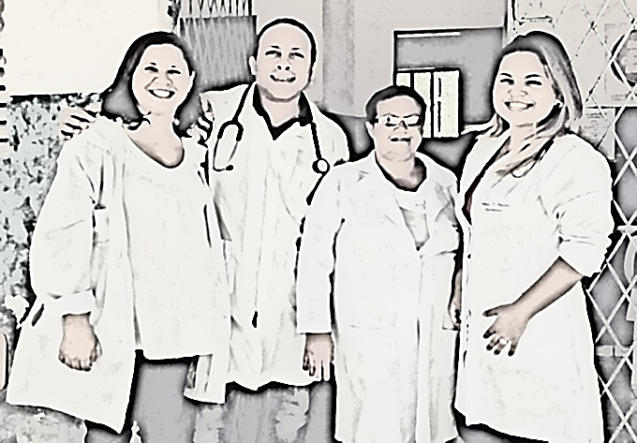

Slide 25
Muito obrigado

